Slide 1
Přednáška pro přípravný kurz ke studiu psychologie
Dějiny psychologie a obecná psychologie
PhDr. Daniel Dostál, Ph.D.

Slide 2
Dějiny psychologie
Obecná psychologie
Zakladatelé psychologie
Wundt, Galton, James, Ebbinghaus
Gestaltismus
Wertheimer, Köhler, Lewin, Festinger
Psychoanalýza
období afekt trauma, dva modely lidské psychiky, obranné mechanismy podle Freudové, škola objektních vztahů
Další hlubinní psychologové
Jung, Adler, Rank
Interpersonální psychoanalýza
Fromm, Horneyová
Behaviorismus
Pavlov, Watson, Tolman, Skinner
Humanistická a exist. psych. Rogers, Maslow, Frankl
Kognitivní psychologie
Turingův test, počítačová metafora, analogová škola
Pozornost
vlastnosti pozornosti, fenomén koktejlového večírku, poruchy pozornosti
Spánek a snění
cirkadiánní cyklus, fáze spánku, teorie snění
Senzorické procesy
podnětové prahy, dělení smysl. orgánů, zrak a sluch
Vnímání
zákony organizace perc. pole, rozpoznávání objektů, trojrozměrné vidění, vnímání zdánlivého pohybu
Učení
podmiňování, učení vhledem, observační učení
Paměť
složky paměti, kapacita paměti a délka uchování informace, zapomínání a jeho příčiny
Motivace
dělení motivů, teorie potřeb, sociální motivy
Emoce
tři složky emocí, poplachová reakce, primární emoce

Slide 3
Psychologie jako vědní obor
Notes:
Psychologie se zabývá systematickým studiem lidského chování, myšlení a prožívání. V průběhu historie se vyvinula z filozofických úvah o duši a mysli až k samostatné vědě, která využívá experimentální metody, pozorování a statistické analýzy. Dnes má psychologie nejen teoretický význam, ale i praktické uplatnění v klinické, školní, pracovně-organizační či sportovní oblasti.

Slide 4
Definice psychologie
„Psychologie studuje chování a prožívání, vědomí a nevědomí.“
Úplnější slovníková definice:
Psychologie je věda, která studuje lidské chování, mentální procesy a tělesné dění, včetně jejich vzájemných vztahů a interakcí
Notes:
Definice uvedená na slidu klade důraz jak na vnější, měřitelné aspekty chování, tak na vnitřní prožívání, vědomí i nevědomí. Moderní psychologie tak využívá kombinaci kvantitativních a kvalitativních metod ke studiu těchto komplexních fenoménů. Výsledkem je interdisciplinární přístup, který propojuje poznatky z biologie, sociologie, filozofie i dalších oborů.

Slide 5
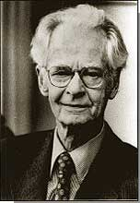
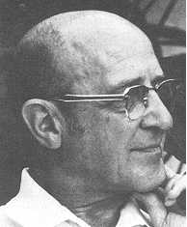
Dvě základní paradigmata
Přírodovědné
Hermann Ebbinghaus
Burrhus F. Skinner
Duchovní (spirituální)‏
Wilhelm Dilthey
Carl Rogers
Notes:
Historie psychologie je plná různých přístupů. Přírodovědné paradigma, na které se opírají zakladatelé jako Wundt nebo Ebbinghaus, zdůrazňuje měřitelnost a objektivitu, což je důležité při studiu behaviorálních jevů (např. klasické a operantní podmiňování, které uchazeči rovněž očekávají u behaviorismu). Na druhou stranu, humanistické (moderněji používaný termín místo "duchovní") paradigma, jak představují Carl Rogers nebo Abraham Maslow, se více zaměřuje na kvalitu subjektivního prožívání a osobní růst, což je rovněž relevantní při studiu motivace a emocí.

Slide 6
Cíle psychologie
Popsat lidské chování a prožívání
Pokusit se ho vysvětlit s pomocí psychologických teorií
Předvídat lidské chování a prožívání
Ovlivňovat lidské chování prožívání (Zvyšování lidské spokojenosti a zdraví -psychologie jako pomáhající profese.)
Notes:
Cíle psychologie jsou úzce propojené s vědeckým přístupem, kdy nejprve dochází k detailnímu popisu jevů, následuje jejich teoretické vysvětlení, které umožňuje formulovat předpovědi a následně vytvářet intervence s cílem zlepšení kvality života. Tento čtyřfázový model je základem jak výzkumné, tak aplikační psychologie a podporuje neustálý dialog mezi teorií a praxí.

Slide 7
Základní pojmy
Psychika (z řeckého psýché – duše) je souhrn duševních dějů během celého lidského života.
Dle kontextu též např. mysl (mind, biologická psychologie) nebo duše (filozofické a náboženské systémy)
Psychika zahrnuje psychické
  procesy (kognitivní, emocionální a motivační)
  obsahy
  stavy
Osobnost – individuální utváření lidské psychiky
Temperament x charakter
Notes:
Pod pojmem psychika se rozumí souhrn všech duševních dějů, které probíhají během celého života jednotlivce. V různých kontextech se může označovat jako mysl, pokud jde o biologické procesy, nebo jako duše v filozofickém či náboženském rámci. Dále je zde rozlišována osobnost, která představuje individuální utváření psychiky, a rozdíl mezi temperamentem (dedičně podmíněnými aspekty) a charakterem (formovaným zkušenostmi a výchovou). Tyto pojmy jsou základem pro pochopení komplexnosti lidského chování a prožívání.

Slide 8

Základní psychologické kategorie
Vědomí x nevědomí
Chování x prožívání
Chování je jakákoliv tělesná aktivita, kterou lze pozorovat, zaznamenávat nebo měřit.
Prožívání je nepřetržitý tok psychických obsahů. Má poznávací, citovou a motivační (snahovou) stránku.
Notes:
Rozlišení mezi vědomím a nevědomím je klíčové pro pochopení, jak si člověk uvědomuje své myšlenky, emoce a další psychické obsahy. Zatímco vědomí zahrnuje ty prvky, které jsou aktivně přítomny a reflektovány, nevědomí skrývá ty, které ovlivňují chování ne vždy přímo dostupným způsobem. Dále se rozlišuje mezi chováním, tedy objektivně měřitelnými tělesnými aktivitami, a prožíváním, které představuje subjektivní, nepřetržitý tok psychických obsahů s poznávací, citovou i motivační složkou.

Slide 9
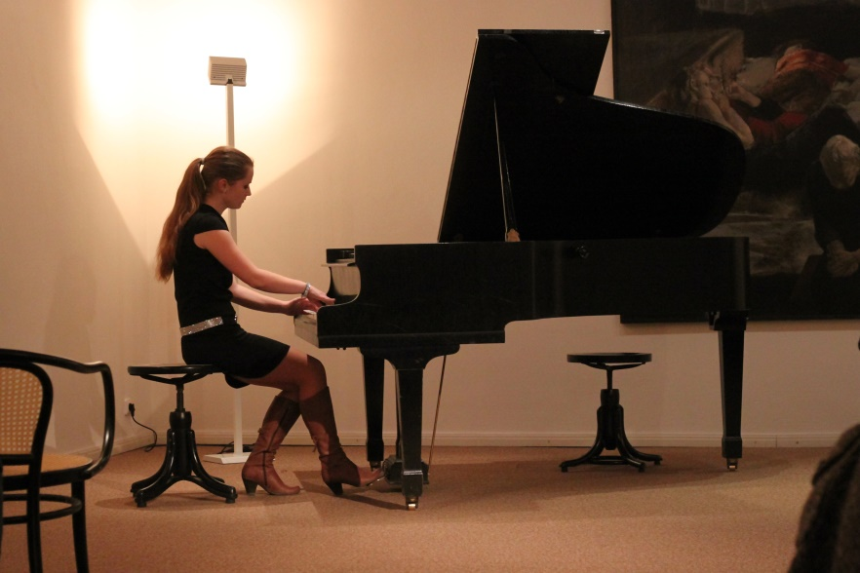
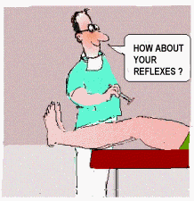
Druhy chování
Volní (úmyslné, záměrné), též jednání.
Mimovolní (bezděčné), též výrazové nebo expresivní chování.
Verbální x neverbální
Molární x molekulární (Tolman)
Notes:
Chování lze dělit podle několika kritérií. Volní, neboli úmyslné chování, je řízeno vědomým záměrem a představuje to, co běžně nazýváme jednáním. Naopak mimovolní (nebo bezděčné či expresivní) chování probíhá automaticky a nemusí být výsledkem vědomého rozhodnutí. Dále se rozlišuje mezi verbálním (řeč, slova) a neverbálním chováním (gesta, mimika) a mezi molekulárním přístupem, který analyzuje chování na úrovni jednotlivých akcí, a molárním přístupem, jenž se zaměřuje na chování jako celek. Tyto kategorie pomáhají psychologům lépe porozumět komplexnosti lidského jednání a přizpůsobit metody jeho studia.

Slide 10
Dějiny psychologie přehled vybraných osobností a směrů
Notes:
Dějiny psychologie jsou fascinující cestou od starověkých filozofických úvah až po současné vědecké metody. Na tomto úvodním slidu se zaměříme na významné osobnosti, které přinesly nové pohledy na studium lidské mysli, a na směry, které ovlivnily jak teoretický vývoj, tak praktické přístupy v psychologii. Studenti se seznámí s tím, jak se obor vyvíjel a jaké proudy a teorie přetrvávají dodnes.

Slide 11
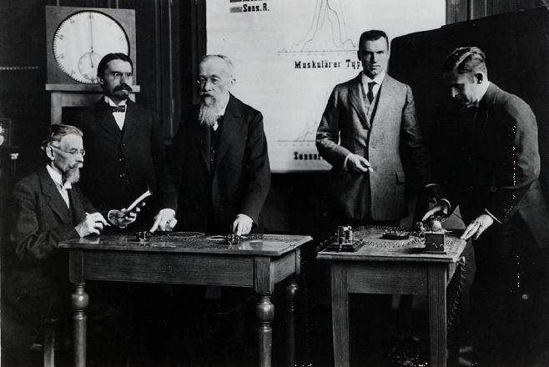
Vznik ps. jako vědního oboru
Psychologie existovala jako součást filozofie již od jejího počátku (např. Platónovo pojetí: rozum, vůle, emoce)
za počátek vědecké psychologie je považováno založení 1. psychologické laboratoře v Lipsku r. 1879 (Wilhelm Wundt)
předmětem bádání byla zpočátku především psychofyzika
použitou metodou byla introspekce
Wilhelm Wundt a jeho kolegové
Notes:
Wilhelm Wundt je považován za zakladatele moderní vědecké psychologie. Založením své laboratoře v Lipsku v roce 1879 položil základy systematického experimentálního výzkumu, přičemž se primárně zaměřoval na studium psychofyziky – tedy vztahu mezi fyzickými podněty a psychickými prožitky. Používaná metoda introspekce umožňovala zkoumat subjektivní zkušenosti, i když měla své limity. Tato éra byla zásadní pro oddělení psychologie od filozofie a její přeměnu na samostatnou vědeckou disciplínu.

Slide 12
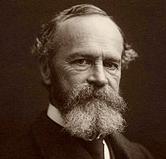
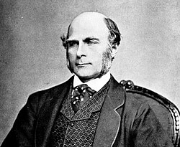
„Praotci“ psychologie
Francis Galton (1822–1911)
Všestranný britský génius, bratranec Ch. Darwina
Zakladatel moderních statistických metod (korelace, regrese)
Měření individuálních rozdílů -> psychometrika, ps. osobnosti
Výzkum inteligence, kreativity
Pochází od něj např.: dotazník, asociační experiment, daktyloskopie, výzkum na dvojčatech, pojem eugenika
William James (1842–1910)
Americký filozof
The Principles of Psychology (1890) – rozsáhlé pojednání
Pragmatická Teorie Pravdy
James-Langeova Teorie Emocí
Proud vědomí (Stream of Consciousness)
Teorie já (I vs. Me)

Slide 13
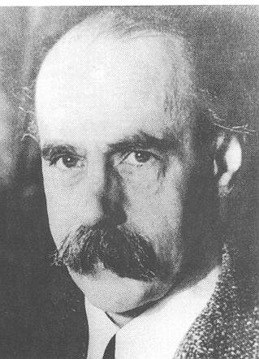
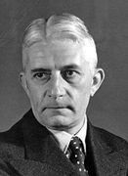
Gestaltismus
evropský směr počátku 20. stol.
označovaný též jako tvarová či celostní psychologie
vystupuje proti v té době oblíbenému studiu psychických elementů – chápe veškeré jevy či události jako celky, struktury, gestalty
„celek je více než suma částí“
předmětem zájmu bylo především zrakové vnímání
dnes tradice gestaltismu přežívá v rámci kognitivní psychologie
Max Wertheimer (1880 - 1943)
Wolfgang Köhler (1887 -1967)
Notes:
Gestaltismus představuje revoluční přístup, který odmítá analýzu psychických jevů na izolované části. Místo toho klade důraz na vnímání celku – například při zpracování vizuálních podnětů. Tato teorie vysvětluje, proč vnímáme obrazy jako uspořádané struktury a proč je význam celku často nadřazen součtu jeho částí. Tento princip “celek je více než suma částí” měl zásadní dopad na pozdější rozvoj kognitivní psychologie, která se rovněž snaží pochopit, jak mozek organizuje a interpretuje složité informace.
Kohler na Tenerife (Kanárské ostrovy) objevil s šimpanzi učení vhledem.

Slide 14
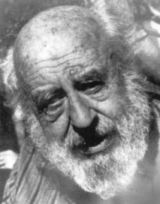
X Gestalt terapie
Pozor! Nezaměňovat gestaltismus jako psychologické odvětví s gestalt terapií.
Terapeutický systém
zdůrazňování role současného prožitku („Teď a tady“), uvědomování si svých vjemů, prožívání…
zakladatel je Fritz Perls
Fritz Perls (1893 - 1970)
Notes:
Existuje rozdíl mezi teoretickým gestaltismem, který se zaměřuje na celostní vnímání, a praktickou gestalt terapií, která vznikla jako způsob psychoterapeutické práce. Gestalt terapie klade důraz na aktuální prožitek klienta, na jeho schopnost vnímat a prožívat přítomný okamžik. Zakladatel Fritz Perls vyvinul metody, které podporují sebepoznání a integraci vnitřních konfliktů. Je důležité, aby studenti pochopili, že ačkoliv oba přístupy vycházejí ze stejného názvu, jejich cíle a metody jsou odlišné.

Slide 15
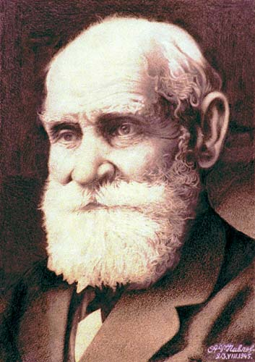
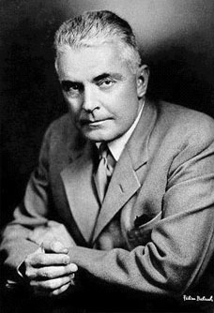
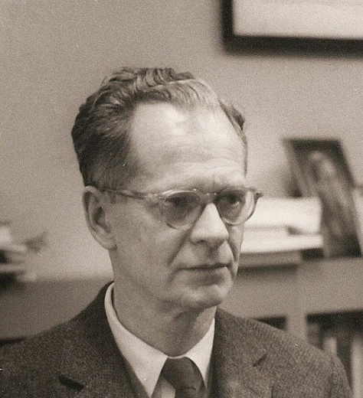
Behaviorismus
přísně materialistický směr, vzniklý na počátku 20. stol v USA
soustředí se jen na pozorovatelné jevy (chování)
Stimul => „black box“ => Reakce
zaměřuje se především na učení (podmiňování)
popírá roli dědičnosti či vlastní snahy
„Dejte mi na výchovu tucet zdravých dětí a já vám zaručím, že z každého z nich vychovám specialistu, jakého náhodně zvolím – lékaře, právníka, umělce, obchodníka, dokonce i žebráka, zloděje bez ohledu na jeho talent, sklony i bez ohledu na vlastnosti jeho předků“ (J.Watson)
I.P.Pavlov (1849 - 1936)
J.B.Watson (1878 - 1958)
B.F.Skinner (1904 - 1990)
Notes:
Pavlov je předchůdcem behavioristů… Skinner je neobeahviorista (instrumentální podmiňování, Walden Two)
John B. Watson’s 1913 article “Psychology as the Behaviorist Views It” is widely known as the “behaviorist manifesto” that initiated behaviorism as a discipline and academic field of study.
Behaviorismus byl zásadní v posunu psychologie směrem k objektivitě a měřitelnosti. Tento přístup se zaměřuje na studium chování, které lze snadno pozorovat a kvantifikovat, zatímco vnitřní duševní procesy jsou považovány za méně důležité či dokonce irelevantní. Učení prostřednictvím podmiňování, jak jej prozkoumávali Pavlov, Watson a Skinner, ukázalo, jak lze chování systematicky modifikovat prostředím. Přesto je třeba mít na paměti, že tento přístup byl kritizován za to, že zjednodušuje složitost lidské psychiky.

Slide 16
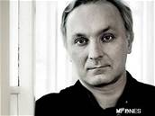
X Kognitivně-behaviorální terapie
terapeutický směr čerpající z behaviorálního i kognitivního přístupu
metody: nácvik, přeučení, vystavení obávanému podnětu, systematická desenzibilizace…
velmi účinná především v oblasti fobií
Ján Praško (1956)
Notes:
Kognitivně-behaviorální terapie (KBT) kombinuje osvědčené metody behaviorální intervence s kognitivními technikami, které pomáhají klientům rozpoznat a změnit negativní myšlenkové vzorce. Tato terapie se zaměřuje na praktické techniky, které umožňují pacientům překonávat strachy a fobie, a ukázala se jako vysoce účinná v léčbě řady psychických poruch. KBT patří mezi nejvíce empiricky podložené terapeutické přístupy a je široce využívána v klinické praxi.

Slide 17
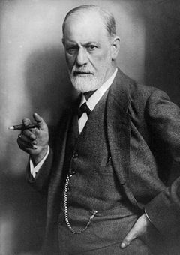
Psychoanalýza
komplexní psychologická teorie vytvořená na přelomu století Sigmundem Freudem (Vídeň)
soustředí se především na nevědomé procesy a obsahy
analýza chybných úkonů, výklad snů, zkoumání hysterie, hypnóza…
strukturální model psychiky (id – ego - superego)
psychosexuální vývoj dítěte
psychoanalýza je zároveň terapeutickým systémem
Sigmund Freud
(1856 - 1939)
Notes:
narodil se v Příboře na Moravě
dříve byl topografický model… vědomí, předvědomí, nevědomí (1900, Výklad snů)
strukturální model: id (libido – sexuální energie), ego (racionální přístup, obranné mechanismy), superego (svědomí, egoideál) (1923, Ego a id)
psychosex. vývoj: Stadium orální (do 1,5), Stadium anální (do 3), Stadium falické (do 6), Stadium latence (do 12), Stadium genitální (od 12 dál)
Psychoanalýza představuje komplexní teorii lidské psychiky, která klade důraz na skryté, nevědomé procesy ovlivňující chování. Freudovy teorie, včetně modelu psychiky rozděleného na id, ego a superego, poskytly nový pohled na vnitřní konflikty a jejich dopad na osobnost. Metody jako volná asociace a výklad snů byly inovativními nástroji, jak proniknout do nevědomí. Ačkoli některé aspekty psychoanalýzy byly později kritizovány za nedostatek empirické opory, její vliv na psychologii a kulturu 20. století zůstává nepopiratelný.

Slide 18
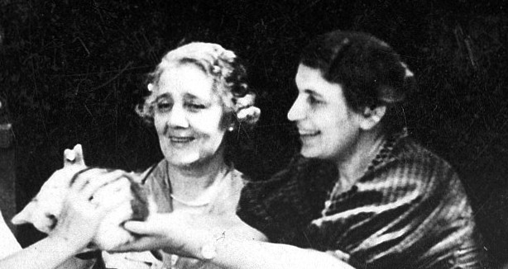
Obranné mechanismy
Škola objektních vztahů
Ego disponuje nástroji, kterými se brání, před pudovými impulsy i před nároky superega
Anna Freud(ová) toto téma rozpracovala. Např.:
Represe (potlačení): Nevědomé odmítání nepřijatelných myšlenek a pocitů, případně vzpomínek.
Projekce: Přisuzování vlastních nepříjemných pocitů či impulzů jiným lidem.
Popření: Odmítání přijetí reality určité situace nebo pocitů.
Racionalizace: Vysvětlování chování logickými či společensky přijatelnými důvody, aby se zmírnila vnitřní úzkost.
Sublimace: Přesměrování nepřijatelných impulzů do společensky hodnotných aktivit.
Důraz na formující vztahy v raném dětství
„Objektem“ je mentální reprezentace významné (typicky pečující) osoby, ne nějaká věc
Americká vs evropská větev
Donald Winnicott, Melanie Klein (dobrý a špatný prs)
Melanie Kleinové a Anna Freudová
Notes:
Potlačení Osoba, která v dětství zažila silný emocionální šok (například bolestivý rozchod rodičů nebo jinou traumatickou událost), si na tuto zkušenost vědomě nevzpomíná. Její mysl ji „odsunula“ do nevědomí, aby se vyhnula opětovnému prožívání bolesti.
Projekce Zaměstnanec, který má v sobě pocit, že nedokáže naplnit pracovní očekávání, začne kritizovat kolegy a obviňovat je z nedostatečné práce. Tím přenáší své vlastní nejistoty a selhání na ostatní, aniž by je přijal u sebe.
Popření Pacient, kterému byla diagnostikována závažná nemoc, odmítá uvěřit lékařským závěrům a trvá na tom, že se cítí naprosto zdravý. Popřením tak ignoruje očividné příznaky a vážnost situace.
Racionalizace Student, který obdržel špatné známky, se vymlouvá tím, že zkouška byla nespravedlivá nebo že učitel upřednostňuje jiné studenty. Namísto přijetí vlastní nedostatečné přípravy hledá vnější vysvětlení, která by ospravedlnila jeho výsledek.
Sublimace Člověk, který pociťuje silné agresivní impulzy, se rozhodne věnovat boxu nebo jinému sportu, kde dokáže svou energii a napětí konstruktivně využít. Tím přesměruje negativní impulzy do sociálně akceptované a produktivní činnosti.
Winnicot: „Good enough mother“ (dost dobrá matka) Ne perfektní. Ne „optimální“. Stačí dost dobrá – nejdřív hodně přizpůsobená dítěti, postupně přiměřeně selhává, aby si dítě budovalo frustraci, samostatnost a realitu. „holding environment“

Slide 19
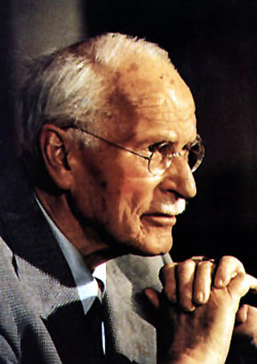
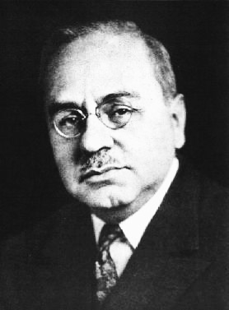
Freudovi žáci
Carl Gustav Jung (1875–1961)
Freudův žák a blízký spolupracovník (do r. 1912)
pojmy: kolektivní nevědomí, archetyp, komplex, proces individuace, extraverze/introverze, synchronicita
jeho učení se nazývá analytická psychologie
Alfred Adler (1870–1937)
zakladatel „individuální psychologie“
téma touhy po moci, komplex méněcennosti
sourozenecké konstelace
Otto Rank (1884–1939) - Porodní trauma
Notes:
Jung: pozor na pojem extrAverze
Adler: druhá vídeňská škola
Po odchodu od Freudových představ se jeho žáci vydali vlastní cestou a rozšířili teorie o lidské psychice. Carl Gustav Jung se zaměřil na fenomén kolektivního nevědomí a archetypů, čímž položil základy analytické psychologie, která se věnuje hlubším symbolickým a kulturním aspektům lidské zkušenosti. Alfred Adler naopak zdůraznil, že pocit méněcennosti a potřeba kompenzace prostřednictvím touhy po moci jsou klíčové pro formování osobnosti. Jejich odlišné pohledy významně obohatily psychologii a poskytly alternativní teoretické rámce, které se dodnes prolínají s moderní psychoterapií.

Slide 20
Interpersonální psychoanalýza
Erich Fromm (1900–1980)
Německý (později americký) psychoanalytik, sociolog a humanista
Orientace charakteru: asimilace (věcí) vs. socializace (vůči druhým)
  receptivní orientace
  vykořisťovatelská orientace
  tržní orientace
  hromadivá orientace
  produktivní charakter (nepatologický)
Pud smrti není přirozený („nekrofilie“ vs. „biofilie“)
Témata svobody, zodpovědnosti, lásky, materialismu
Karen Horney(ová) (1885–1952)
Německá psychoanalytička
Kritika Freudovy práce:
  Příliš zaměřené na muže (závist dělohy, ne penisu!)
  Málo zohledněny interpersonální zkušenosti
Ranná dětská zkušenost (chybějící láska a bezpečí) vedoe k základní úzkosti
Řešení:
  Pohyb k lidem (závislost)
  Pohyb od lidí (izolace)
  Pohyb proti lidem (agresivita)

Slide 21
Fenomenologický směr
kriticky se staví proti oběma hlavním proudům své doby, psychoanalýze i behaviorismu: pryč s determinismem - člověk je svobodná bytost!
dělí se na dvě odlišné větve:
  americký: Humanistická psychologie
  evropský: Logoterapie
Notes:
Rozdíl mezi optimistickou americkou větví a pesimistickou evropskou.
Fenomenologický přístup klade důraz na subjektivní zkušenost a osobní svobodu. Namísto vysvětlení lidského chování čistě deterministickými mechanismy, jak to předkládají některé psychoanalytické nebo behaviorální teorie, tento směr zdůrazňuje, že každý člověk je jedinečnou bytostí schopnou vědomé volby. Rozlišení do humanistické psychologie a logoterapie odráží různé způsoby, jakými lze chápat a podporovat tuto svobodu – ať už se jedná o důraz na sebeaktualizaci nebo hledání životního smyslu.

Slide 22
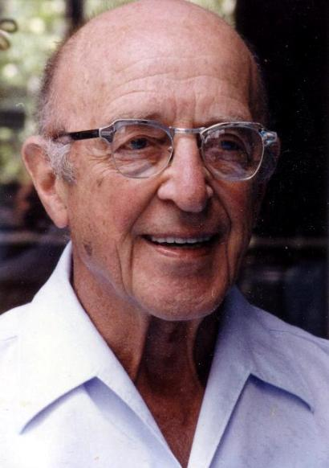
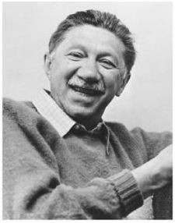
Humanistická psychologie
Carl R. Rogers (1902 - 1987) (zakladatel hum. ps.)
směr se soustředí především na terapii než na popis lidské psychiky (Person-centered therapy)
téma sebepřijetí, seberealizace, sebeaktualizace
tři nezbytné vlastnosti psychoterapeuta: autenticita (kongruence), akceptace, empatie
Abraham Maslow (1908 - 1970)
spoluzakladatel humanistické psych.
autor známé pyramidy potřeb
Notes:
Humanistická psychologie se zaměřuje na potenciál každého jedince a na jeho schopnost růstu. Carl Rogers zdůrazňoval, že terapeutický vztah, postavený na bezpodmínečné akceptaci, autenticitě a empatii, umožňuje klientovi otevřeně prozkoumat své vnitřní prožitky a dosáhnout sebeaktualizace. Maslowova teorie hierarchie potřeb přináší strukturovaný pohled na to, jaké motivace hrají roli při dosahování plného lidského potenciálu – přičemž vrchol, tedy sebeaktualizace, představuje směřování k naplněnému životu.

Slide 23
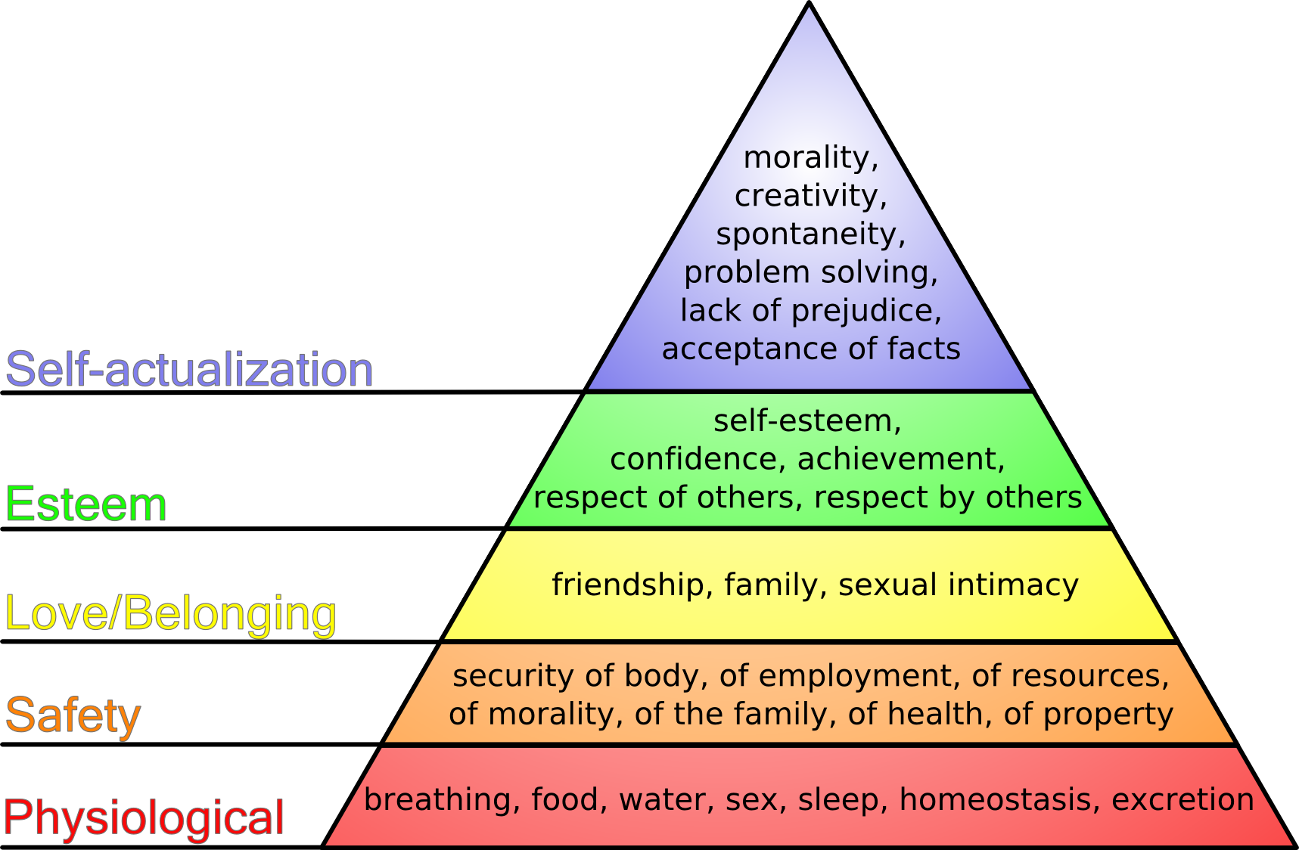

Slide 24
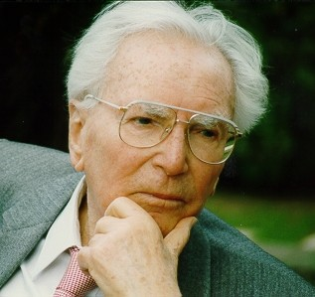
Logoterapie
Viktor E. Frankl (1905 - 1997)
téma smysluplnosti života
smysl nacházíme:
  vykonáním činu (sebepřesahujícího)
  prožitím hodnoty (láska…)
  v utrpení (postoj k tomu, co nemohu změnit)
existenciální vakuum, nedělní neurózy
metoda paradoxní intence
Notes:
Vedle Freudovy „touhy po slasti" a Adlerovy „touhy po moci“ přichází s třetí základní lidskou potřebou „touhy po smyslu“.
utrpení – nejdůležitější… přežil pobyt v koncentračních táborech
nedělní neurózy – Pablo Coelho „Veronika se rozhodla zemřít“
třetí vídeňská škola
Logoterapie je terapeutický přístup, který staví hledání smyslu do centra lidské existence. Podle Frankla je právě smysl, nikoli jen potěšení nebo moc, primárním motivátorem lidského chování. Tento přístup se ukázal jako užitečný zejména při pomoci lidem překonat krizové momenty a zvládat existenciální úzkosti. Metoda paradoxní intence, kdy se jedinec učí čelit svým obavám obráceným způsobem, je jedním z klíčových nástrojů logoterapie.

Slide 25
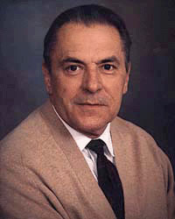
Transpersonální psychologie
témata přesahující jednotlivce
stojí na rozhraní psychologie a mystiky
Stanislav Grof (1931)
americký psycholog českého původu
metoda holotropního dýchání
prožitky splynutí s univerzem, minulé životy…
Notes:
Transpersonální psychologie rozšiřuje pohled na lidskou zkušenost tak, aby zahrnoval duchovní a mystické aspekty, jež nelze plně vysvětlit tradičními modely. Stanislav Grof, představitel tohoto směru, prostřednictvím technik jako holotropní dýchání umožňuje lidem vstoupit do rozšířených stavů vědomí. Tyto zážitky mohou vést k hlubšímu pochopení sebe sama a propojení s něčím, co přesahuje individuální identitu.

Slide 26
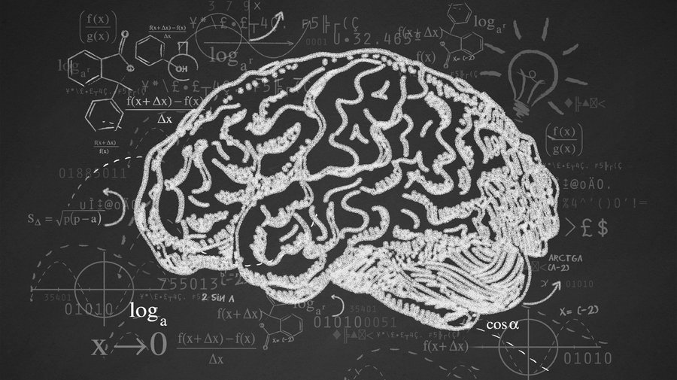
Kognitivní psychologie
USA, 50. léta: Kognitivní revoluce
výzkumné úsilí v oblastech pozornosti, paměti, řeči, neuropsychologie, počítačové vědy, matematického modelování
návaznost na Gestalt psychologii
Významní autoři:
  George Miller (paměť)
  Noam Chomsky (řeč a jazyk)
  Newell a Simon (umělá inteligence)
  Ulric Neisser, Donald Broadbent...
Počítačová metafora: snaha popsat kognitivní procesy jako by byl mozek počítačem (později se směr spíše otočil – konstruujeme počítače, co myslí jako člověk.)
Notes:
Kognitivní psychologie se zrodila jako reakce na omezení behaviorismu a otevřela cestu ke studiu vnitřních duševních procesů. Revoluce v této oblasti umožnila vědcům lépe pochopit, jak informace procházejí lidským mozkem, jak se tvoří paměť, jak probíhá jazyková produkce a jak jsou rozhodnutí přijímána. Počítačová metafora, která přirovnává mozek k počítači, poskytla silný rámec pro vytváření teoretických modelů a experimentálních studií. Tato oblast se postupně rozšířila i do vývoje umělé inteligence a neurověd.
George A. Miller – kapacita a „chunking“; start psycholingvistiky a informačního přístupu k paměti.
Noam Chomsky – jazyk jako systém pravidel/generativity (není to jen naučený repertoár vět).
Allen Newell & Herbert A. Simon – „myslet = řešit problémy“; AI a modely heuristik (Logic Theorist, General Problem Solver).
Donald Broadbent – pozornost jako selektivní filtr / bottleneck; „early selection“ tradice.
Ulric Neisser – „editor revoluce“: shrnul obor, prosadil termín, zároveň kritizoval laboratorní umělost a volal po ekologii.

Slide 27
Přehled poznávacích (kognitivních) procesů

Slide 28
Funkce a dělení poznávacích procesů
získávání informací z vnějšího i vnitřního prostředí
jejich dalšímu zpracování (např. vzpomínání, rozhodování, plánování, řešení problémů atd.)
  senzorické procesy (čití)
  vnímání
  učení
  paměť
  imaginace
  myšlení
Laická (lidová) psychologie je souhrnně označuje jako rozum, který (nesprávně) staví do protikladu k cítění.
Notes:
Poznávací procesy jsou komplexním souborem činností, díky kterým si člověk vytváří vnitřní reprezentaci světa. Zahrnují nejen jednoduché senzorické vstupy, ale také jejich organizaci, uchovávání a pozdější využití při rozhodování či řešení problémů. Je důležité zdůraznit, že ačkoliv laicky bývá rozum často vnímán jako protiklad k cítění, moderní psychologie ukazuje, že tyto procesy jsou neoddělitelně propojené. Každý aspekt, od prvotního čití až po komplexní myšlení, hraje klíčovou roli v našem každodenním fungování.

Slide 29
Senzorické procesy (čití)
Proces získávání „syrových“ informací z vnějšího i vnitřního prostředí a jejich převod do podoby nervových impulsů, které mozek a mysl dále využívá
Čití probíhá ve smyslových orgánech (analyzátorech), které se skládají z receptorů, dostředivého (aferentního) nervu a příslušné smyslové oblasti v mozku.
Základní vlastností receptorů je senzitivita (citlivost) vůči vnějším i vnitřním podnětům.
Informace získáváme jak z vnějšího, tak z vnitřního prostředí. (exteroreceptory x interoreceptory)
Notes:
Senzorické procesy představují první krok ve zpracování informací. Receptory v našich smyslových orgánech reagují na fyzikální, chemické nebo biochemické podněty a tyto signály převádějí do formy nervových impulsů. Tato informace je pak posílána do mozku, kde se dále zpracovává a integruje s dalšími vjemy. Rozlišení mezi informacemi získávanými z vnějšího prostředí (exteroreceptory) a těmi z vnitřního prostředí (interoreceptory) je zásadní pro udržení homeostázy a správné reakce na okolní svět.
analyzátor je smyslový orgán.. jeho citlivá část je receptor
Exteroreceptory:
mechanoreceptory (ucho, hmatové receptory, nociceptory vnímající bolest,...)
fotoreceptory (oko)
termoreceptory na kůži
chemoreceptory (chuť, čich)
Interoreceptory:
proprioreceptory vnímající napětí svalů
visceroreceptory vnímající činnost vnitřních orgánů

Slide 30
Hranice citlivosti smyslových orgánů – podnětové prahy
Transdukce je proces transformace fyzikálních, chemických či biochemických podnětů do podoby nervových impulsů.
Podnětové prahy:
  Dolní (absolutní) podnětový práh
  Horní podnětový práh
  Rozdílový práh
Weber-Fechnerův zákon: P = K·log(I)
Notes:
Každý smyslový orgán má své specifické hranice, za kterých dokáže efektivně detekovat podněty. Dolní podnětový práh určuje minimální intenzitu podnětu, kterou dokážeme zaznamenat, zatímco horní práh značí maximální úroveň, kdy již není možné rozlišovat mezi změnami. Rozdílový práh popisuje minimální rozdíl mezi dvěma podněty, který je nezbytný pro to, aby byl rozdíl vnímatelný. Weber-Fechnerův zákon následně vysvětluje, jak se mění intenzita vnímání v závislosti na fyzikální síle podnětu, a to logaritmickým způsobem. Tento zákon nám pomáhá pochopit, proč například malý rozdíl v hlasitosti může být v tichém prostředí hmatatelný, zatímco ve hlučném prostředí zůstane nepovšimnutý.
p – subjektivní vjem
k – konstanta citlivosti smyslového orgánu
I – síla podnětu

Slide 31
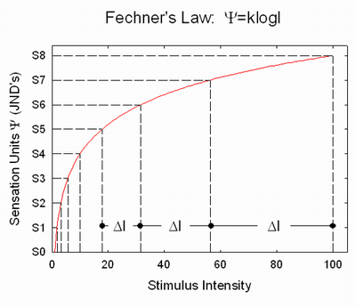
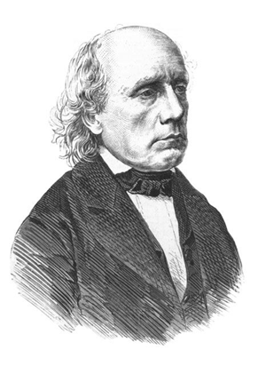
Notes:
později revidován jako Stevensův zákon síly

Slide 32
Percepce – vnímání
Vnímání lze definovat jako organizaci a interpretaci senzorických informací.
Vede ke vzniku vjemů, které se mnohdy značně liší od neúplných smyslových dat.
Vnímání není čití! Na vnímání se podílí paměť, myšlení atd., jeho součástí jsou již interpretace informací.
Notes:
Vnímání je komplexní proces, který zahrnuje nejen pasivní přijímání senzorických dat, ale také jejich aktivní organizaci a interpretaci. Na základě předchozích zkušeností, paměti a aktuálního kontextu mozek vytváří soudržný obraz světa, který může být značně odlišný od čistě fyzikálních podnětů. Tento proces je dynamický a umožňuje nám rychle reagovat na měnící se okolnosti. Je proto důležité si uvědomit, že vnímání představuje spojenou činnost několika kognitivních systémů, které dohromady přispívají k našemu subjektivnímu zážitku.

Slide 33
Organizace percepčního pole
Percepční pole dělíme na figuru (předmět vnímání) a pozadí.
Při vyčleňování figury z pozadí se prosazují tvarové zákony.
Některé z nich popsal už v roce 1912 zakladatel Gestalt psychologie Max Wertheimer.
Notes:
Organizace percepčního pole je klíčovým aspektem toho, jak mozek strukturuje smyslové informace. Základním principem je oddělení „figury“ – tedy objektu, na který se zaměřujeme – od „pozadí“, které tvoří kontext. Tento proces není náhodný, nýbrž je řízen zásadami, které popsal zakladatel Gestalt psychologie, Max Wertheimer. Tyto principy pomáhají vysvětlit, jak dokážeme rychle a efektivně identifikovat významné objekty i v rušném prostředí.

Slide 34

Výjimkou jsou např. reverzibilní figury.
Notes:
rubinova figura

Slide 35
Principy organizace percepčního pole
Zákon pregnance (dobrého tvaru)
Zákon proximity (blízkost)
Zákon kontinuity (dobré křivky)
Zákon podobnosti
Zákon společného osudu
Zákon uzavřenosti
a asi stovka dalších…
Notes:
Principy organizace percepčního pole, často označované jako Gestalt zákony, vysvětlují, jakým způsobem mozek zpracovává a strukturuje senzorické informace. Například zákon pregnantnosti (Prägnanz) uvádí, že vnímáme objekty v jejich nejjednodušší, nejorganizovanější formě. Zákony proximity, kontinuity, podobnosti, společného osudu a uzavřenosti pak dále definují, jak se jednotlivé prvky slučují do celistvých celků. Tyto principy jsou klíčové pro pochopení vizuálního vnímání a pomáhají nám rychle a intuitivně interpretovat svět kolem nás.

Slide 36
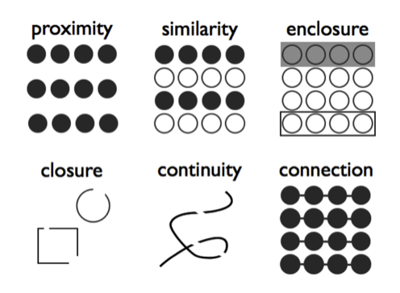

Slide 37
Učení
Učení lze definovat jako veškeré behaviorální a mentální změny, které jsou důsledkem životních zkušeností.
Některé reakce a vzorce chování se člověk nemusí učit (reflexy, instinkty)
Učení obvykle vede k lepší adaptaci, ne však vždy.
Dělí se na bezděčné a záměrné.
Notes:
Učení představuje klíčový proces, díky němuž se mění naše chování a mentální nastavení na základě zkušeností. Zatímco některé vzorce (jako reflexy) jsou vrozené, většina našich adaptivních reakcí je výsledkem učení – ať už jde o bezděčné, automatické procesy, nebo o záměrné úsilí o získání nových dovedností. Důležité je zmínit, že učení nám umožňuje lépe se přizpůsobovat měnícím se podmínkám, ale někdy může vést i k nevhodným adaptacím, pokud jsou získané vzorce chování neefektivní.

Slide 38
Druhy učení
od nejjednodušších ke složitějším:
  Habituace (přivykání)
  Imprintace (vtiskování)
  Klasické podmiňování
  Operantní podmiňování
  Observační učení
  Učení vhledem
Notes:
Tento přehled ukazuje, jak se učení může lišit co do složitosti i mechanismu. Od jednoduchých forem, jako je habituace, kdy se organismy přivykají na opakované podněty, přes imprintaci, která se děje během kritické periody a probíhá bez opakování či posilování, až po komplexní formy, jako je učení vhledem, kde k náhlému pochopení problému dojde na základě celkového vnímání situace. Každý typ učení má své specifické charakteristiky a příklady z empirických studií, což přispívá k pochopení, jakým způsobem se organismy adaptují na své prostředí.

Slide 39
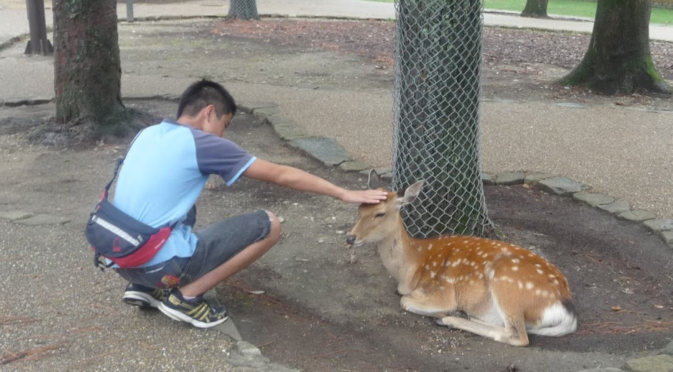
Habituace
nejprimitivnější způsob učení
„přivykání si“
Notes:
Habituace představuje proces, kdy se organismy postupně snižují svou reakci na opakovaně se vyskytující, neškodné podněty. Tento mechanismus je adaptivní, protože šetří zdroje organismu a umožňuje zaměřit se na významnější změny v prostředí. Jde o základní formu učení, která se vyskytuje napříč celým živočišným světem.
Opak habituace je senzibilizace (zcitlivění).

Slide 40
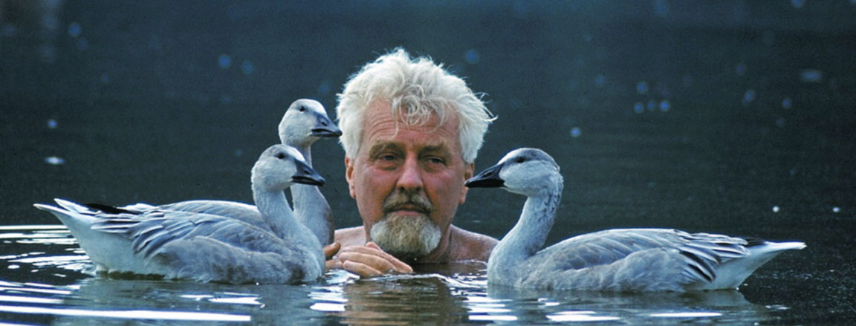
Imprinting
též imprintace, vtiskování
učení bez opakování a bez posilování
je možné pouze během senzitivní (kritické) periody
Konrad Lorenz: vtiskování mateřského objektu u mláďat husy velké
Notes:
Imprintace u člověka – zřejmě u osvojování si mateřského jazyka. Westermarckův efekt?
Imprinting je specifický druh učení, který se odehrává během úzkého časového okna v raném vývoji. Během této kritické periody si jedinec „vtiskne“ určité podněty nebo vzory chování bez nutnosti opakovaného tréninku či posilování. Klasickým příkladem je Lorenzův experiment, kdy mláďata husy vtiskly si první pohybující se objekt, kterým byl jejich „matka“ – i když to nebyla nutně jejich biologická matka. Tento proces je zásadní pro rozvoj sociálních a adaptačních schopností u mnoha druhů.

Slide 41
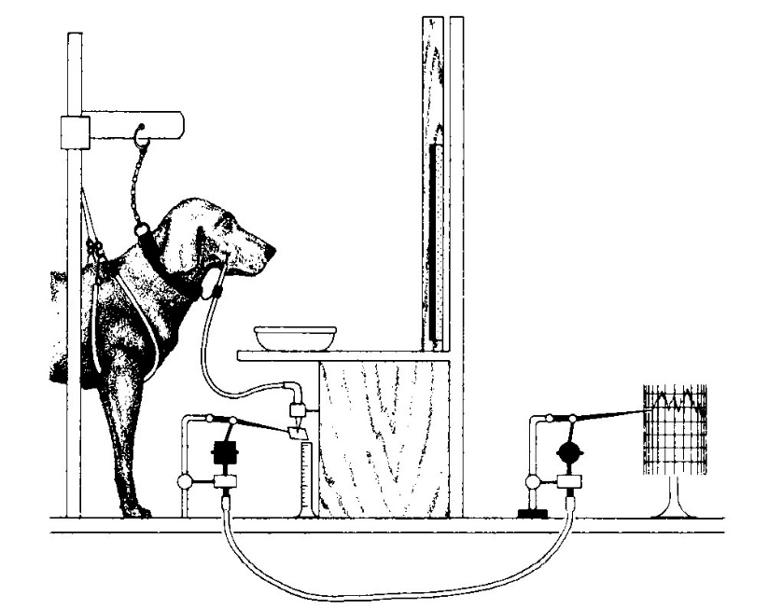
Klasické podmiňování
Ivan Petrovič Pavlov (1849-1936) – původně chtěl zkoumat slinné žlázy psů…
  nepodmíněný podnět
  nepodmíněná reakce (reflex)
  podmíněný podnět
  podmíněná reakce (reflex)
Notes:
Klasické podmiňování, které proslavil Pavlov, demonstruje, jak lze spojit původně neutrální podnět s přirozenou reakcí. V jeho experimentech byl například zvonění (podmíněný podnět) spojeno s podáváním jídla (nepodmíněný podnět), což vedlo ke kondicionované reakci – slinění. Tento princip vysvětluje, jak se i u lidí mohou vytvářet asociace, které ovlivňují naše emoce a chování, a stal se základem pro řadu terapeutických přístupů.

Slide 42
Operantní podmiňování
též instrumentální podmiňování
pozitivní či negativní důsledky určitého chování vedou ke změně pravděpodobnosti jeho dalšího výskytu
B. F. Skinner rozlišil dva obecné důsledky chování:
posílení (zpevnění): pozitivní X negativní.
trest: averzivní trest X pokuta
Notes:
Operantní podmiňování je klíčovým konceptem behaviorální psychologie, který ukazuje, že chování může být modifikováno na základě následků. Pokud je chování následováno odměnou, pravděpodobnost jeho opakování se zvyšuje; naopak, pokud následuje trest, chování se spíše potlačuje. Skinnerovy experimenty se zaměřovaly na tento princip a prokázaly, jak pomocí různých forem posílení nebo trestu lze systematicky měnit chování. Tento přístup se uplatňuje například v vzdělávání, terapii nebo při tréninku zvířat.

Slide 43
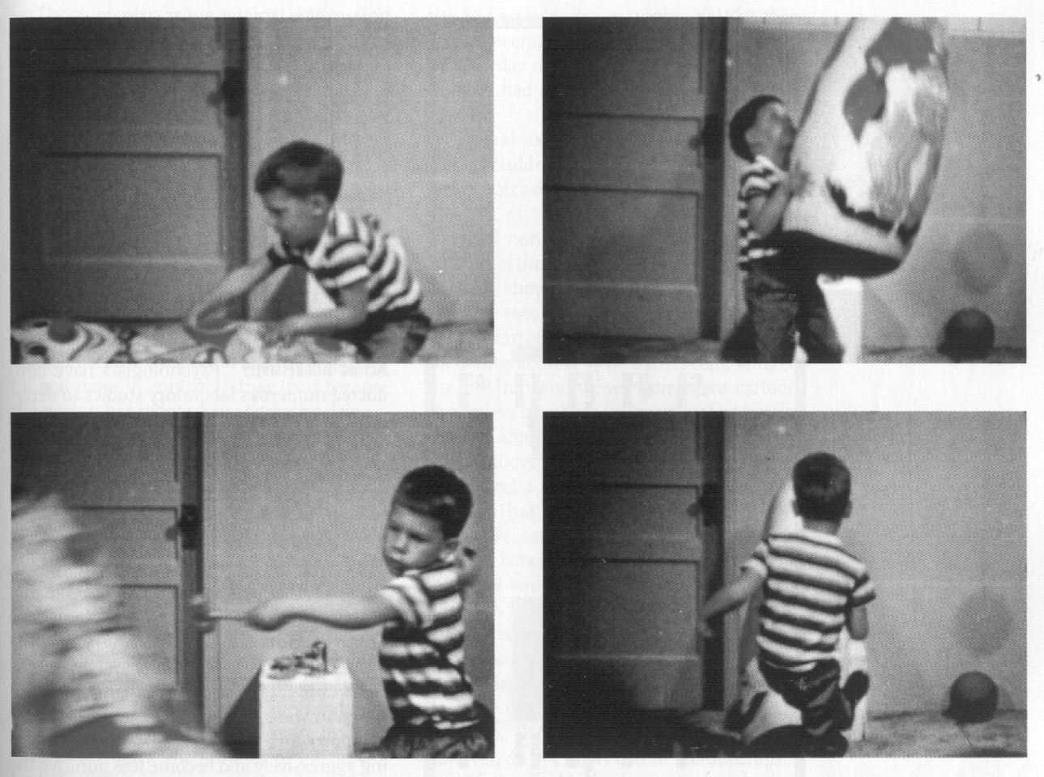
Observační učení
zástupné zpevňování, učení na modelu
Albert Bandura
napodobujeme nejen odměňované chování, ale i chování předváděné atraktivním modelem
Bobo doll
Notes:
Observační učení, jak ukázal Albert Bandura, se odehrává na základě napodobování chování, které vidíme u ostatních. V jeho slavném experimentu s Bobo doll demonstroval, že děti napodobují agresivní chování modelů, ať už jsou odměňováni, či nikoli. Tento typ učení je zásadní zejména ve společenském kontextu, kdy se jedinci učí nejen prostřednictvím vlastních zkušeností, ale také pozorováním a imitací chování ostatních.

Slide 44
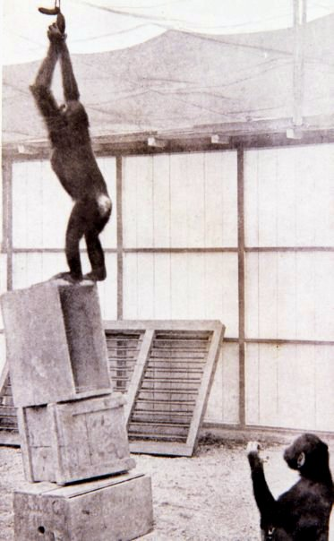
Učení vhledem
W. Köhler
vyřešení problému jeho pochopením
je v ostrém rozporu s podmiňováním
šimpanz Sultán
Notes:
Učení vhledem představuje proces, kdy jedinec náhle získá pochopení problému a najde řešení bez opakovaného tréninku či posilování. Tento fenomén byl studován například Wolfgangem Köhlerem na šimpanzích, kdy Sultán dokázal vyřešit úlohu pomocí náhlého „aha momentu“. Učení vhledem zdůrazňuje roli poznání, intuice a celostního vnímání situace, což je v ostrém kontrastu k mechanickým procesům podmiňování.

Slide 45
Paměť a zapomínání
schopnost zaznamenávat životní zkušenosti
Pokud má paměť fungovat, musí plnit tři úlohy:
  vštípení (kódování)
  retence (podržení zakódované informace v paměti)
  vybavování (reprodukce), které má dvě základní formy:
    spontánní vybavování
    znovupoznání (rekognice)
Notes:
Paměť představuje základní kognitivní proces, který nám umožňuje zaznamenávat a uchovávat informace získané během našeho života. Proces paměti lze rozdělit na tři fáze. První fází je kódování, kdy dochází k „vštípení“ informací do paměťového systému. Následuje retence, tedy dočasné nebo trvalé uchování zakódovaných informací, a nakonec vybavování, při kterém se informace reprodukují. Vybavování může probíhat buď spontánně – kdy si vzpomínáme bez zjevného podnětu, nebo formou znovupoznání, kdy jsou informace „vyvolány“ přítomností konkrétních podnětů.

Slide 46
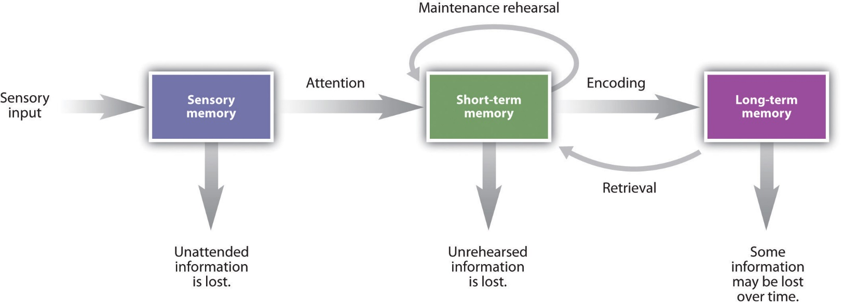
Model paměti Atkinsona a Shiffrina
Tři hlavní pamětní systémy:
  Senzorická paměť (také ultrakrátká)
  Krátkodobá paměť
  Dlouhodobá paměť
Notes:
Klasický model paměti, který navrhli Atkinson a Shiffrin, rozděluje paměť na tři základní systémy. Senzorická paměť slouží jako první „zásobník“ informací získaných smysly, kde jsou informace uloženy jen na velmi krátkou dobu. Následuje krátkodobá paměť, ve které jsou informace drženy po omezenou dobu a která je úzce spjata s naší aktuální pozorností a pracovní pamětí. Nakonec dlouhodobá paměť představuje úložiště, kde mohou být informace uchovávány teoreticky neomezeně, ačkoli se mohou časem měnit a upravovat.

Slide 47
Ultrakrátká vs. krátkodobá paměť
Ultrakrátká:
„zásobníky“ pro jednotlivé smyslové modality
  ikonická – zrak (méně než 1 vteřina)
  echoická paměť – sluch (několik vteřin)
Krátkodobá paměť
  probíhá v ní aktuální mentální aktivita (překrývá se s pozorností, respektive s pracovní pamětí)
  doba podržení informací – maximálně 30 sekund.
  kapacita krátkodobé paměti – Millerovo „magické číslo“ 7 plus mínus 2
Notes:
Ultrakrátká paměť představuje velmi krátkodobé úložiště informací, které jsou získány prostřednictvím našich smyslů – například vizuální informace v ikonické paměti nebo zvukové informace v echoické paměti. Tyto informace jsou uchovávány jen na zlomek sekundy, což umožňuje jejich následné zpracování v krátkodobé paměti. Ta slouží jako aktivní pracovní prostor, kde se informace krátkodobě uchovávají a manipulují, například při řešení problémů či rozhodování. Klasické experimenty uvádějí, že kapacita krátkodobé paměti je kolem 7 položek, avšak moderní studie mohou hodnotit tuto kapacitu i jinak.

Slide 48
Dlouhodobá paměť
ohromná kapacita, teoreticky neomezená doba retence
není statická – vzpomínky se mění a upravují
subsystémy :
  explicitní (deklarativní) paměť
    epizodická (události)
    sémantická (fakta)
  implicitní paměť
    procedurální (dovednosti)
    klasické podmiňování (podmíněné reflexy)
    „priming“ aj.
Notes:
Dlouhodobá paměť představuje úložiště, kde se uchovávají informace po dlouhou dobu – někdy po celý život. Tento systém není fixní, ale dynamický, což znamená, že naše vzpomínky mohou být ovlivněny novými informacemi nebo se mohou postupně měnit. Explicitní paměť zahrnuje vědomé vzpomínky na události (epizodická) a znalosti (sémantická), zatímco implicitní paměť zajišťuje nevyjádřené dovednosti a naučené reakce, například při motorických činnostech či automatických reakcích.

Slide 49
Zapomínání
zapomínání je zpočátku velmi rychlé, ale postupně se zpomaluje
křivka zapomínání (H. Ebbinghaus, 19. stol)
při zapamatování hraje roli také smysluplnost obsahu a kulturní faktory (F. Bartlett)
Notes:
Zapomínání je neodmyslitelnou součástí paměťového procesu. Experimenty H. Ebbinghausse ukazují, že po prvotním uložení informací dochází k velmi rychlému poklesu jejich dostupnosti, což se následně zpomaluje. Významnou roli hraje také to, jak smysluplný je obsah, který si pamatujeme – informace, které mají pro nás osobní nebo kulturní význam, jsou obvykle lépe uchovány. Také kulturní faktory a předchozí zkušenosti ovlivňují, jak a co zapomínáme, což naznačuje, že proces zapomínání je více než jen pasivní vyprchávání informací.

Slide 50
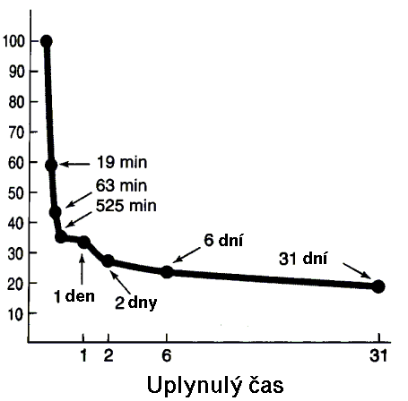
Křivka zapomínání

Slide 51
Spánek a snění několik slov k tématu
Přednáška pro přípravný kurz ke studiu psychologie
Notes:
Tento slide uvádí téma spánku a snění, které je důležitou součástí psychologie, jelikož spánek ovlivňuje jak fyzické, tak i duševní zdraví. V rámci přednášky se seznámíme s hlavními fázemi spánku, charakteristikou REM fáze a různými teoriemi o funkci snění. Diskuse o spánku nám pomáhá pochopit, jak se regeneruje mozek a tělo, a jaké role plní snění v procesu zpracování informací a emocí.

Slide 52
Stádia spánku
v průběhu spánku se střídají spánkové fáze
  po usnutí upadáme postupně do čím dál tím hlubšího spánku, po čase se zase začneme přibližovat k bdělosti, místo probuzení však přichází REM fáze
  takto se celý cyklus opakuje 4x – 5x za noc, z poslední REM fáze se probouzíme
  jednotlivé spánkové fáze lze detekovat s pomocí EEG
Notes:
Spánek je dynamický proces, během kterého se střídají různé fáze. Po usnutí vstupujeme do fází hlubšího spánku, kde dochází k fyzické regeneraci těla. Následně se blížíme ke stavu lehkého spánku a namísto probuzení nastává REM fáze – fáze charakterizovaná rychlými očními pohyby a zvýšenou mozkovou aktivitou. Tento cyklus se v průběhu noci opakuje několikrát, což je možné sledovat pomocí EEG, které zaznamenává elektrickou aktivitu mozku.

Slide 53
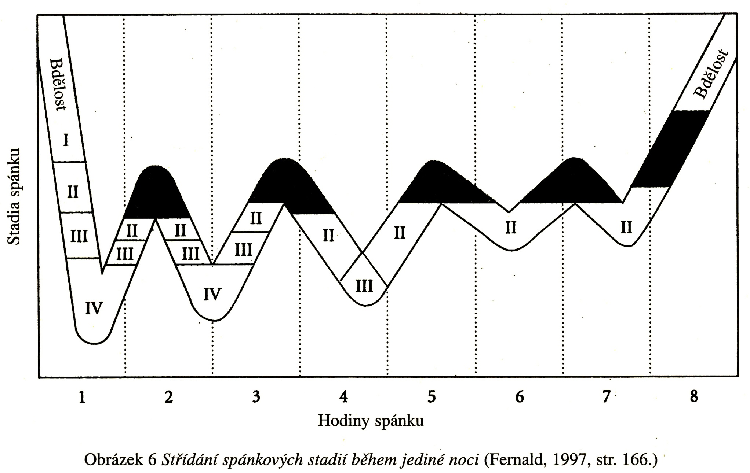
REM
REM
REM
REM
REM

Slide 54
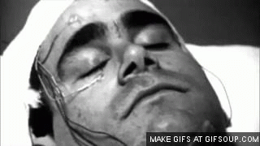
REM fáze
zkratka z Rapid Eye Movement (rychlé oční pohyby)
fáze spánku typická zvýšenou mozkovou aktivitou
kosterní svalstvo je v jejím průběhu paralyzováno (vyjma okohybných svalů)
trvá 10 minut až více než hodinu (v průběhu spánku se prodlužuje)
značný výskyt snů (cca 80%)
Notes:
REM fáze představuje jeden z nejdůležitějších cyklů spánku, kdy se mozek chová téměř jako při bdělém stavu, ale tělo zůstává ve stavu paralýzy, což brání nechtěným pohybům během snění. V této fázi se zpracovávají emocionální a kognitivní informace, a je spojená s živými a často intenzivními sny. Délka REM fáze se s postupem spánkové noci prodlužuje, což může mít významný vliv na regeneraci a zpracování paměťových stop.

Slide 55
Snění
živé představy v průběhu spánku, těžko odlišitelné od skutečných vjemů (narušeno testování reality)
jeho účel je nejasný
  Freud: vyjádření nepřijatelných obsahů
  Jung: kompenzační funkce
  kognitivní psychologie: proces zpracování informací
Notes:
Snění představuje fascinující fenomén, kdy se během spánku objevují živé a často symbolické obrazy, které mohou napodobovat skutečné vjemy. Jejich interpretace je předmětem řady teorií. Freud viděl sny jako prostředek, kterým se dostávají na povrch potlačované myšlenky a touhy, zatímco Jung kladl důraz na to, že sny mohou pomoci kompenzovat nedostatky v našem vědomém životě. Kognitivní přístupy pak považují snění za součást zpracování informací, kdy mozek „prochází“ a integruje nové zkušenosti. Tato různorodost teorií podtrhuje složitost a mnohovrstevnatost snění.

Slide 56
Emoce
několik slov k tématu
Notes:
Emoce představují komplexní psychické procesy, které ovlivňují naše myšlení, chování a sociální interakce. Jsou důležité pro adaptaci na okolní prostředí, jelikož nám signalizují, kdy se nacházíme v bezpečí a kdy hrozí nebezpečí. V této části se zaměříme na základní složky emocí, poplachovou reakci a univerzální (primární) emoce, které jsou společné napříč kulturami.

Slide 57
Základní složky emocí
Emoce sestávají ze tří komponent:
  Prožitková složka (city a pocity) (např. pocit viny, křivdy apod). Patří k ní slovní pojmenování příslušného zážitku (radost, smutek, odpor atd.).
  Výraz neboli exprese emocí (mimika obličeje, pláč, smích...).
  Tělesná složka, tj. fyziologické změny v organismu (třes, rozšíření zorniček atd.)
Notes:
Emoce se skládají ze tří propojených složek, které dohromady vytvářejí komplexní emocionální prožitek. Prožitková složka je subjektivním zážitkem emocí – jak si člověk uvědomuje a popisuje své city. Výrazová složka nám umožňuje komunikovat své pocity pomocí mimiky a gest, což má zásadní význam v mezilidské komunikaci. Nakonec tělesná složka zahrnuje automatické fyziologické reakce, které jsou často řízeny autonomním nervovým systémem a připravují organismus na rychlou reakci, například v situacích ohrožení.

Slide 58
Poplachová reakce
Jsem-li vystaven nepříjemnému (nebezpečnému) podnětu, automaticky je aktivována poplachová reakce
W. Cannon: syndrom „boj nebo útěk“ (jedná se o nespecifickou reakci, kdy se vylučuje adrenalin, organismus se aktivuje a připravuje na zátěž)
Notes:
Poplachová reakce je evolučně podmíněná automatická reakce organismu na potenciálně nebezpečné situace. Když čelíme ohrožení, náš mozek aktivuje centrální mechanismus „boj nebo útěk“, který spouští řadu fyziologických změn – například zvýšení srdeční frekvence, uvolňování adrenalinu a přípravu svalů na akci. Tato reakce nám umožňuje rychle reagovat na krizové situace a maximalizovat šanci na přežití.

Slide 59
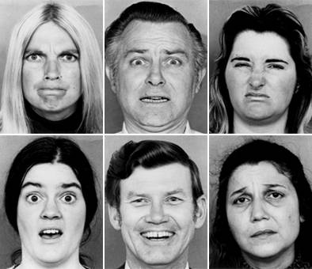
Primární emoce a výrazová složka
Paul Ekman: existují nějaké emoce, které lidé na celém světě vyjadřují stejně? => primární emoce
  štěstí
  smutek
  hněv
  odpor
  překvapení
  strach
Notes:
Výzkum Paula Ekmana prokázal, že určité emoce jsou biologicky zakotvené a jejich výraz – především prostřednictvím mimických projevů – je univerzální bez ohledu na kulturní rozdíly. Tyto primární emoce slouží jako základní komunikační prostředek mezi lidmi, jelikož umožňují rychlé a nezaměnitelné vyjádření pocitů. Univerzální rozpoznání emocí, jako jsou štěstí, smutek, hněv, odpor, překvapení a strach, podporuje tezi, že některé aspekty emocionálního prožívání jsou pevně zakořeněny v lidské biologii a evoluci.

Slide 60
Motivace
několik slov k tématu
Notes:
Motivace představuje hnací sílu našeho chování – je to to, co nás posouvá kupředu, ať už jde o touhu něco získat, nebo naopak vyhnout se nepříjemným situacím. V této části se zaměříme na různé druhy motivů, jejich působení a teoretické přístupy, které se snaží vysvětlit, proč jednáme tak, jak jednáme.

Slide 61

Působení motivů
Motivy se projevují tím, že chceme něco získat nebo se něčemu vyhnout.
Síla motivu obvykle roste, není-li delší dobu uspokojen. Ovlivňuje intenzitu a kvalitu chování, směřujícího k jeho uspokojení.
Motivy lze zkoumat buď jako vnitřní mentální pohnutky nebo ve vztahu k vnějším pobídkám neboli incentivám.
Incentivy ovšem evokují motivované chování na základě předchozích vnitřních zkušeností.
Notes:
Motivace je dynamický proces, který se projevuje v naší touze něco dosáhnout nebo se něčemu vyhnout. Čím déle je potřeba nebo touha neuspokojena, tím silnější se stává a ovlivňuje naše chování – ať už jde o zvýšenou energii, soustředěnost, nebo změnu strategie. Zajímavým pohledem je rozlišení mezi vnitřními motivy, které vycházejí z našich psychických potřeb, a vnějšími incentivami, tedy podněty z okolí, které nás motivují díky předchozím zkušenostem s odměnami či tresty.

Slide 62
Druhy motivů
Sebezáchovné motivy
  přežití jednotlivce – hlad, žízeň...
  přežití druhu – sexuální m., péče o potomstvo
Stimulační motivy - potřeba optimální úrovně aktivace a variabilních vnějších podnětů.
Sociální motivy - ovlivňují a regulují mezilidské vztahy.
Individuální psychické motivy - hledání životního smyslu, obrana sebepojetí, potřeba svobodně se rozhodovat a jednat...
Notes:
Sebezáchovné motivy jsou základní biologické potřeby, které zajišťují přežití jednotlivce i druhu – například hlad, žízeň či potřeba reprodukce. Dále existují stimulační motivy, které nás vedou k hledání optimální úrovně stimulace a nových podnětů v našem prostředí. Sociální motivy pak reflektují potřebu být součástí společnosti, udržovat mezilidské vztahy či získávat status a uznání. Nakonec individuální psychické motivy se týkají vnitřních hledisek, jako je potřeba naplnění, osobní růst a smysluplnosti života.

Slide 63
Sociální motivy
Patří sem například
Výkonové motivy (potřeba úspěšného výkonu, potřeba vyhnout se neúspěchu)
Potřeba sdružování (afiliace) a potřeba intimity
Potřeba moci
Notes:
Sociální motivy hrají klíčovou roli v tom, jak se vztahujeme k ostatním. Výkonové motivy se projevují ve snaze dosáhnout úspěchu nebo se vyhnout selhání, což ovlivňuje naše chování v profesním i osobním životě. Potřeba sdružování a intimity zdůrazňuje touhu být součástí skupiny a udržovat blízké mezilidské vztahy. Potřeba moci se týká touhy ovlivňovat a kontrolovat prostředí, což může mít různé formy – od vedení týmu až po prosazování vlastních názorů.

Slide 64
Teorie motivace
A. Maslow – hierarchie potřeb
S. Freud: duální pudová teorie
  eros – pudy života (zejména sexuální)
  thanatos – pudy smrti (touha vrátit se do anorganického stavu; jsou odkláněny ven)
H. Murray – komplexní teorie s klasifikací potřeb
Notes:
Teorie motivace nám pomáhají pochopit, proč se chováme určitým způsobem a jaké potřeby nás řídí. Maslowova hierarchie potřeb je jedním z nejznámějších modelů, který rozděluje potřeby do několika úrovní, přičemž pouze po uspokojení základních fyziologických a bezpečnostních potřeb může člověk směřovat k naplnění vyšších, psychologických a sebeaktualizačních potřeb. Freudova teorie klade důraz na vnitřní pudy, přičemž rozlišuje mezi pudy života, které nás motivují k tvorbě a lásce, a pudy smrti, které vyjadřují destruktivní tendence. Murrayho teorie přistupuje k motivaci komplexněji a snaží se klasifikovat širokou škálu lidských potřeb. Tyto teorie poskytují různé úhly pohledu na to, jaké síly nás pohánějí a jak můžeme naše chování lépe pochopit a ovlivnit.

